Slide 1
Для людини немає нічого
цікавішого в світі, ніж люди
(В. Гумбольдт)
Специфіка італійського Відродження, його основні етапи, представники. Данте Аліґ’єрі «Божественна комедія». Роль Данте Аліґ’єрі в історії європейської культури. Поема «Божественна комедія» як філософсько-художній синтез середньовічної культури й утілення ідей раннього Відродження. Особливості композиції поеми.

Slide 2
Наймудріший той, кого більше всього дратує втрата часу. Данте Аліґ’єрі Данте малює нам не лише тісні закутки, де він жив і куди блукав. Він малює Всесвіт, весь величезний будинок світу... Іван Франко

Slide 3
ЕКСПРЕС-ТРЕНАЖЕР
1. Сервантес
2. Шекспір
3. Петрарка
4. Данте
А. «Канцоньєре»
Б. «Дон Кіхот»
В. «Нове життя»
Г. «Ромео і Джульєтта»
1. Христофор Колумб
2. Галілео Галілей
3. Рафаель Санті
4. Джованні Боккаччо
А.Письменник
Б. Мореплавець
В. Науковець
Г. Художник

Slide 4
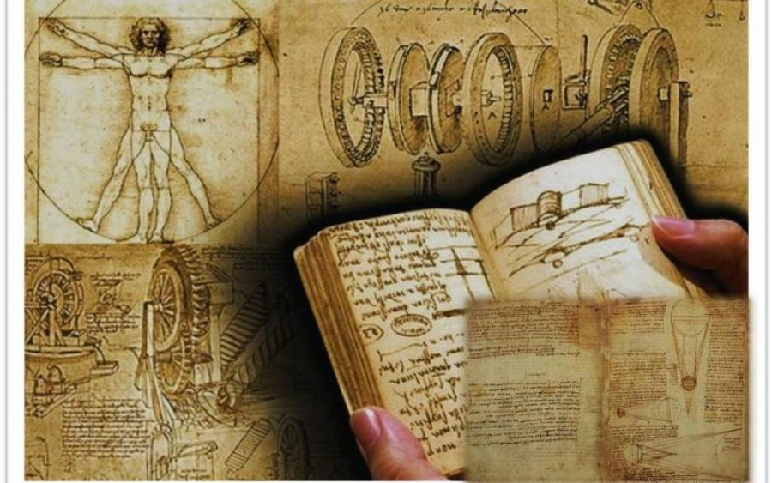
період в історії Європи, коли в людей відродився інтерес до античної культури
Відродження

Slide 5
прогресивна течія в західноєвропейській культурі, спрямована на утвердження поваги до гідності й розуму людини, її права на земне щастя, вільний вияв природних людських почуттів і здібностей.
Гуманізм

Slide 6
людина — богоподібна й розумна істота, тому заслуговує на любов і повагу; людина має право насолоджуватися природою, коханням, славою; людина зобов'язана бути справедливою, порядною, працьовитою, жертвувати особистою вигодою задля громадських інтересів; людина має прагнути знань, оскільки лише творча праця та освіченість відрізняють людину від тварини; у людському суспільстві не має бути війн, розбоїв, тиранії, а повинні процвітати політичні свободи; надмірний потяг до багатства є шкідливим, оскільки псує людину; людина має бути щедрою та великодушною.
Основні ідеї гуманістів:

Slide 7
Риси доби Відродження
півищення інтересу до особистості
утвердження фізичного та морального самовдосконалення особистості
проголошення принципу рівності всіх людей
утвердження високого призначення людини в процесі перетворення світу
поетизація активної, діяльної людини, в якій поєднуються особисті та суспільні інтереси
орієнтація на античну спадщину
світський характер культури, звільнення від середньовічної схоластики
історизм (осмислення
людини та її життя у зв'язку з історичними обставинами)
формування ренесансного
реалізму

Slide 8
Поема «Божественна комедія»
Роки створення | Жанр | Композиція | Особливості сюжету | Строфічна форма

Slide 9
Поема «Божественна комедія»
Роки створення | Жанр | Композиція | Особливості сюжету | Строфічна форма
1290 - 1321 | Ліро-епічна поема | Сон Данте протягом Великоднього тижня 1300 року як композиційна будова поеми. 1 (вступ) + 33 («Пекло») + 33 («Чистилище») + 33 («Рай») = 100 пісень | Поет уві сні мандрує по загробному християнському світу у супроводі Вергілія, а згодом Беатріче | Терцина

Slide 10
Терцина — строфа з трьох рядків п’ятистопного ямба, в якій середній рядок римується з крайніми (першим і третім) у наступній строфі, завершуючись окремим рядком, римованим з другим рядком попередньої строфи.
Схема: аба бвб вгв гдг

Slide 11
«Продовж думку»
Данте Аліг’єрі називають останнім поетом…
і фундатором доби …
Митці Відродження орієнтувалися на традиції часів …
Утвердження поваги до гідності й розуму людини, її права на земне щастя, вільний вияв природних людських почуттіві здібностей –
це …
- Відродження зародилося в …
Флорентійським вигнанцем називали …
Данте вперше в літературі використав строфічну форму,
яка називається …
У поемі Данте найчастіше зустрічається цифра …
Улюбленим античним поетом Данте був …
- Основний зміст «Божественної комедії» - це …
Середньовіччя
Відродження
античності
Гуманізм
Італії
Данте Аліг’єрі
Терцина
3
Вергілій
подорож потойбічним світом

Slide 12
Домашнє завдання
Для всіх:
1. Прочитати частину «Пекло» (І, V), створивши ланцюжок подій, накреслити схему «Пекло». Особливу увагу звернути на опис хижаків та пекла.
2. Пригадати, чому Вергілія християнські богослови оголосили пророком.
3. Повторити визначення «епічна поема».
Завдання для групи:
Підготувати повідомлення про українських перекладачів творів Данте.
Індивідуальне завдання:
Познайомитися із змістом поеми «Божественна комедія» та презентувати його у вигляді ланцюжка подій.
Творче завдання (за вибором):
Створити буктрейлер поеми «Божественна комедія».

Slide 13
Данте малює нам не лише тісні закутки, де він жив і куди блукав. Він малює Всесвіт, весь величезний будинок світу...
Іван Франко

